Slide 1

Операционные системы
Студент: Тюленев Артём
Группа: 21ИСС1
Преподаватель: Матвеев Филипп Сергеевич

Slide 2

Операционные системы

Slide 3



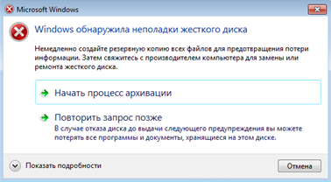
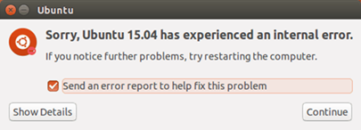
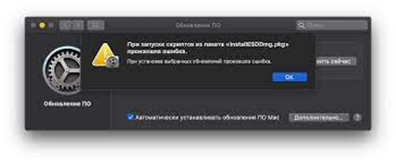
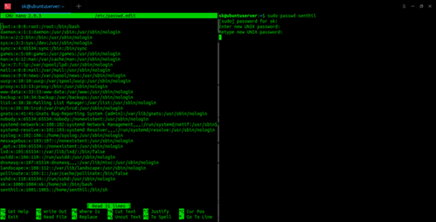
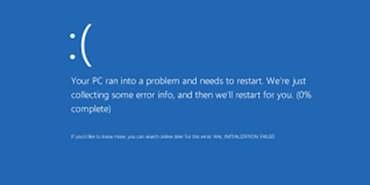
виды ошибок операционных систем

Slide 4




Совместимость операционных систем

Slide 5



